Slide 1
Elemzünk, huntolunk, incidensezünk
Krizsán Csaba | 2022.07.15

Slide 2
Agenda
01 Bevezetés
#whoami - bemutatkozás Az előadás céljának bemutatása
02 Mi az a biztonsági incidens?
Próbáljuk meghatározni, hogy pontosan mi az a biztonsági incidens és milyen incidenseket jelenthet az
Eat.
Sleep.
Cybersecurity.
Repeat.
03 Honnan tudjuk, hogy biztonsági incidens van? Tudjuk egyáltalán?
Milyen forrásokból, folyamatokból derülhet ki, hogy biztonsági incidens történt, már ha kiderül
04 Hogyan zajlik az indicenskezelés?
Mik a klasszikus lépései Utópia és valóság
05 A nehézségek és a reménysugarak összefoglalása
Hogy lehet jól csinálni az egészet a detekciótól kezdve az incidenskezelésig

Slide 3
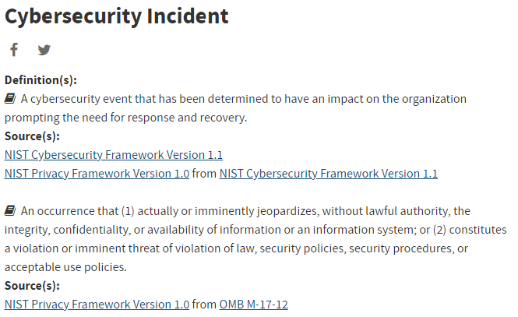
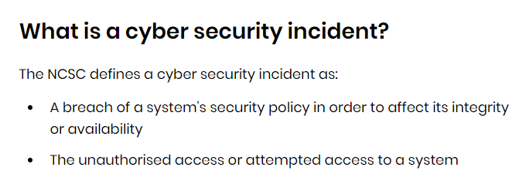
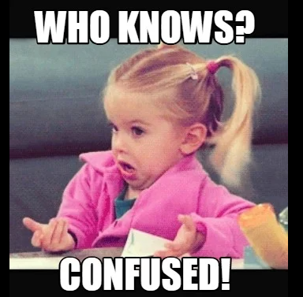
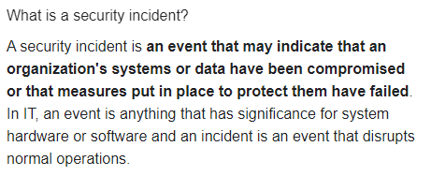
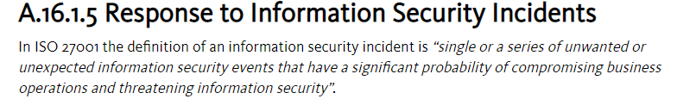
Mi az a biztonsági incidens?
Most akkor melyik?
Computer Security Incident? Cyber Security Incident? Information Security Incident? Security Incident? Incident?
Absztraktált, magas szintű fogalom
Terminológia
Riasztás
Biztonsági esemény
Incidens
Tényleg az van?
Kimondjuk? Célzott-e?
Vállaljuk?

Slide 4
Honnan tudjuk, hogy biztonsági incidens van? Tudjuk egyáltalán?
People, Process, Technology!
Ki? Analyst-ok
Hogy? detekciós szabályrendszer, use-case-ek
SOC elemzés
Analitika
Nehézség
Egyre komplexebb védelmi rendszerek ismerete
Rengeteg detekciós pont/lehetőség
Döntési pont
Példa

Slide 5
Honnan tudjuk, hogy biztonsági incidens van? Tudjuk egyáltalán?
People, Process, Technology!
Ki? Threat Hunter/Threat Researcher
TTPs
Tough!
Hogy?
technika, threat-intel, viselkedés, hipotézis, koronaékszer alapú megközelítés
Tools
Challenging!
Network / Host Artifacts
Annoying!
Threat Hunting
Nehézség
Egyes megközelítések metszetei, nem definit határok
Hunting vs. SOC analysis?
Döntési pont
Domain Names
Simple!
IP Address
Easy!
Hash Values
Trivial!
Példa
Pyramid of pain

Slide 6
Honnan tudjuk, hogy biztonsági incidens van? Tudjuk egyáltalán?
Radar alatt
Ezek fogadásához is kell People, Process, Technology!
Direkt impakt pl. szolgáltatás kiesés, end user jelzés
Egyéb forrás
Következtethető impakt pl. kiszivárgott ipari titok felhasználása
Cél, hogy ilyen ne történjen
Példa

Slide 7
Honnan tudjuk, hogy biztonsági incidens van? Tudjuk egyáltalán?
MTTD (Mean time to detect) „∞"
Nem tudjuk
Cél, hogy ilyen ne történjen

Slide 8
Hogyan zajlik az incidenskezelés – detekció után
Incident Response? Incident Handling? Incident Management?
Most akkor melyik?
01
02
03
Response
CSIRT/CIRT szerepkör (business, legal, PR, HR részvétel) bevonódhat
Függ az incidens súlyosságától
Mitigation
(containment & eradication)
Hatás és scope limitáció
Le-/kikapcsolás?
Támadó ismeretében legyen ennek?
Reporting
Belső riportolás
Legal követelmény is lehet
Hivatalos szervezetek felé is kellhet
04
05
06
Recovery
Rendszer visszaállítás az incidens előtti állapotra
Akár rebuilding-re is szükség lehet
Remediation
Újbóli megtörténés megakadályozása
Root cause kezelése
Lessons learned
Az incidenskezelési szűk keresztmetszetek behatárolása, kezelése
Fontos a tudásmegosztás

Slide 9
A nehézségek és a reménysugarak
összefoglalás
Nehézségek
Reménysugarak
A detekció és az incidens kezelés rendszerezése, folyamatizálása komplex
Kit kell bevonni?
Milyen fázisban, hol tart a támadás? Tényleg incidens van?
Konzekvens működés kellene
Rövid válaszidő kellene (MTTD mellett MTTR)
Döntési pontok
Támadások típusának a száma vs. Eljárásrendek száma
People, process, technology!
Szerepkörök!
Kill chain, MITRE ATT&CK framework
Eljárásrendek (playbook, runbook)
SOAR rendszer
Automatizált enrichment és response
SOC/CERT/CSIRT szervezetek együttműködés
ML?

Slide 10
T-Systems CTRL
Az ügyfélrendszerek biztonsági állapotának folyamatos figyelése, monitorozása és az események elemzése.
Megelőzés
Detektálás
A hatékony megelőzés révén kevesebb lesz a támadás és könnyebb azok észlelése
A veszélyek gyors detektálása egyszerűsíti az incidenskezelést
Négy alapvető pillér
Kiértékelés, visszacsatolás
A tanulságok levonása és azok visszavezetése a védelmi rendszerekbe pedig ismét csak javítja a megelőzés minőségét.
Incidenskezelés

Slide 11
Q&A krizsan.csaba@t-systems.hu

